Slide 1
Bezpečnost u vás v kraji
DAN JIRÁNEK
ředitel Legislativní a právní sekce SMO ČR

Slide 2
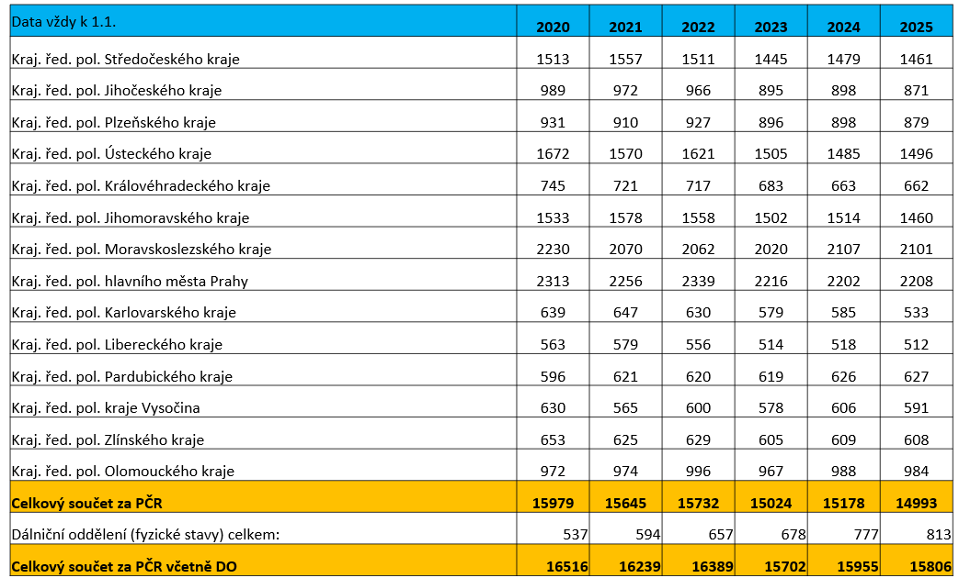
Počty policistů ve výkonu služby
Zdroj: Policie ČR - Policejní prezidium

Slide 3
Děkuji za pozornost

